Slide 1
JARNÍ KVĚTINY

Slide 2

Co se skrývá za mráčky?

Slide 3
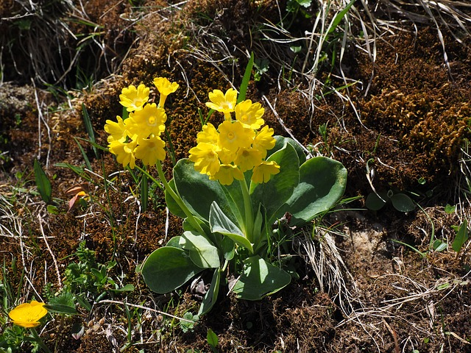
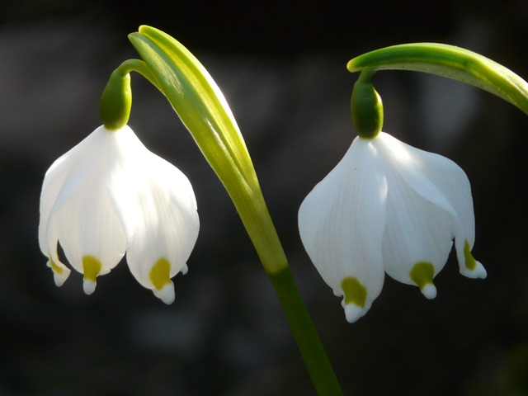
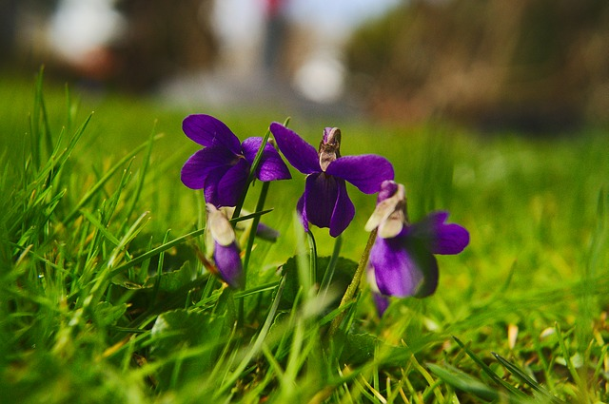
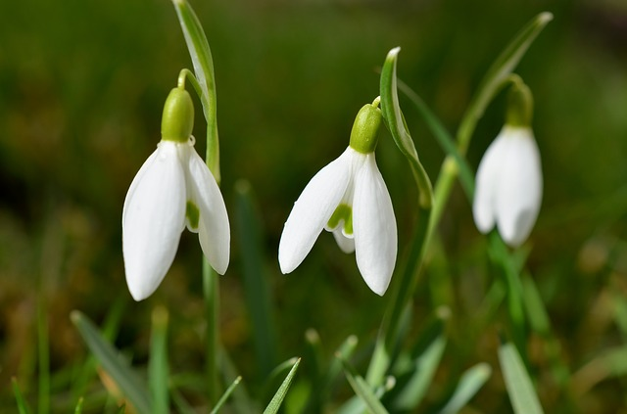
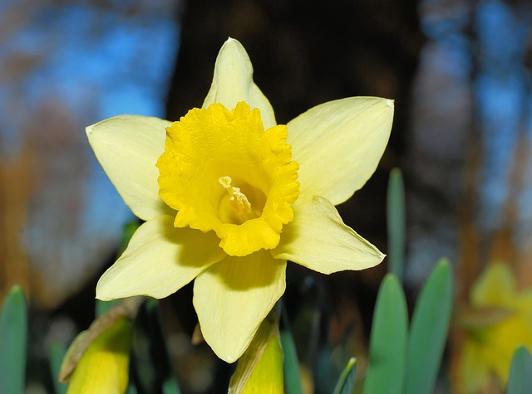
SNĚŽENKY

Slide 4
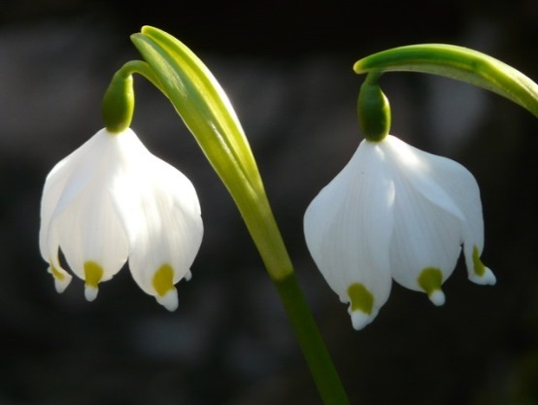
PETRKLÍČ

Slide 5
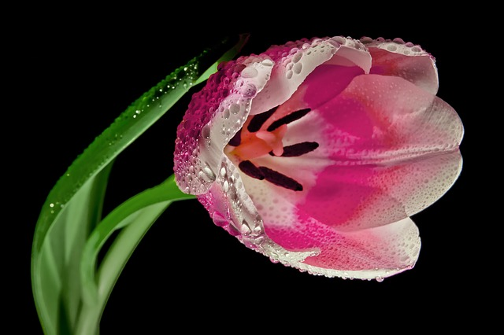

NARCIS

Slide 6

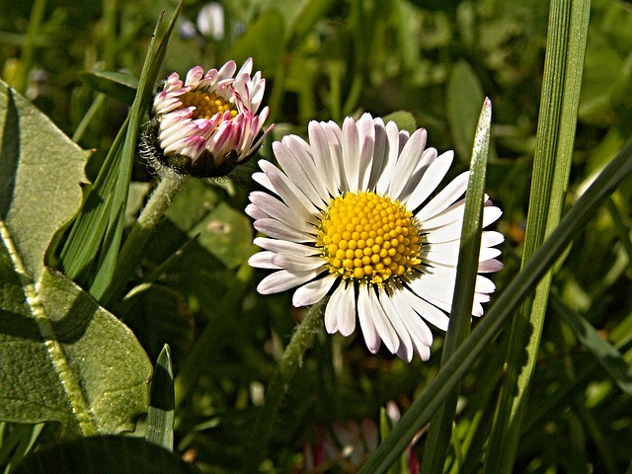
TULIPÁN

Slide 7

BLEDULE

Slide 8
Použitý materiál
Prezentace určená k interaktivnímu řešení
Počítač s dotykovou obrazovkou.
Připojení k internetu

Slide 9
Metodický postup
Kliknutím na mráček na snímku č. 2 se objeví další snímek, na kterém mají děti za úkol najít jmenovanou květinu. Po splnění úkolu a kliknutí na šipku se vrátí zpět. Postupně se na snímku č. 2 odkrývá obrázek sluníčka.
Obrázek sluníčka skrývá odkaz na písničku o sluníčku.

Slide 10
Použité zdroje
  http://pixabay.com/cs/slunce-po%C4%8Das%C3%AD-p%C5%99edpov%C4%9B%C4%8F-po%C4%8Das%C3%AD-157126/
  http://pixabay.com/cs/sn%C4%9B%C5%BEenka-kv%C4%9Btiny-pru%C5%BEina-523667/
  http://pixabay.com/cs/auricula-kv%C4%9Btiny-%C5%BElut%C3%A1-505904/
  http://pixabay.com/cs/sn%C4%9Bhov%C3%A1-vlo%C4%8Dka-jarn%C3%AD-kv%C4%9Btiny-kv%C4%9Btina-3804/
  http://pixabay.com/cs/viola-silvestris-fialky-jaro-711412/
  http://pixabay.com/cs/narcis-%C5%BElut%C3%A1-pru%C5%BEina-kv%C4%9Btina-670670/
  http://pixabay.com/cs/tulip%C3%A1n-kv%C4%9Btina-makro-pru%C5%BEina-611613/
  http://pixabay.com/cs/sedmikr%C3%A1ska-kv%C4%9Bt-chudobka-kv%C4%9Btina-327888/

Slide 11
Prvky polytechnické výchovy
Uplatňovat postřeh
Zacházet s předměty digitální technologie, využívat nejzákladnější funkce počítače
Vzdělávací oblast: Dítě a svět
Téma: Jarní květiny
Konkretizované výstupy: Dítě má poznatky o živé přírodě
Cíle: Dítě se učí základním principům v přírodě, upevní si kladný vztah k ní

Slide 12
Cíle polytechnické
výchovy
Chápat postavení techniky a technických oborů v životě lidstva jako devízu
Učit děti základním poznatkům o technice
Směrovat
děti k získávání základních pracovních dovedností a návyků
Vnímat vliv techniky na společnost a přírodu
Vést děti ke kooperativnímu hodnocení a sebehodnocení
Podpořit rozvoj myšlenkového potenciálu
dětí

